Slide 1
심화학습 과제
(스마트&컨텐츠)프로젝트 중심의
웹앱개발 양성과정
김진욱
Notes:
자바프로그래밍 첫시간

Slide 2
디스트럭처링 (구조 분해 할당)
정의
배열이나 객체의 속성을 해체하여 그 값을 개별 변수에 담는 표현식
용도
배열 또는 객체에서 필요한 값만을 추출하여 변수에 할당할 때 사용
활용예제
배열 디스트럭처링 | 객체 디스트럭처링
기본 변수 할당
기본값 설정
일부 반환값 무시
선언에서 분리한 할당
변수에 나머지 배열 할당 | 새로운 변수 이름으로 할당

Slide 3
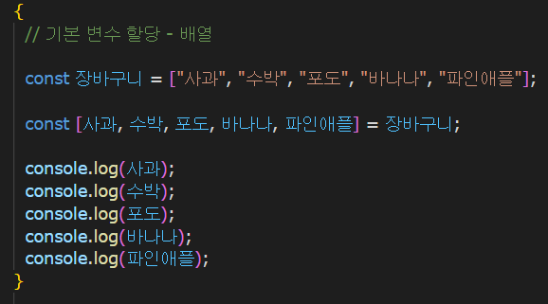
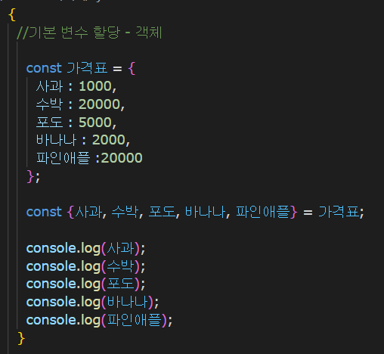
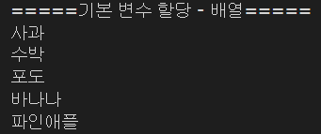
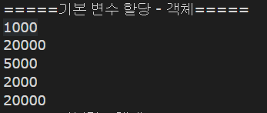
디스트럭처링 (구조 분해 할당)
기본 변수 할당
배열
객체

Slide 4
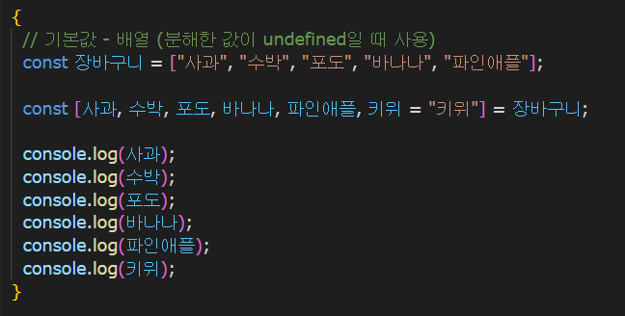
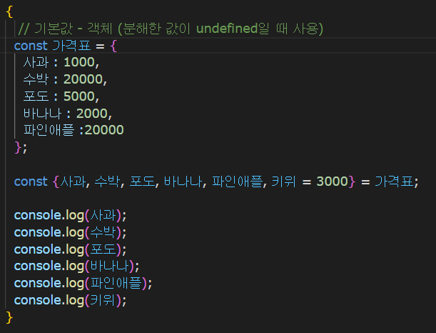
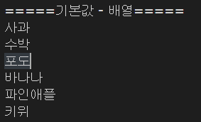
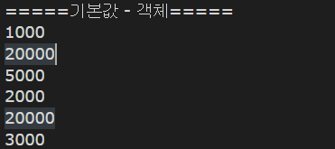
디스트럭처링 (구조 분해 할당)
기본값 설정
배열
객체

Slide 5
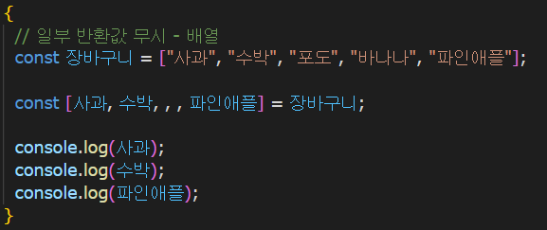
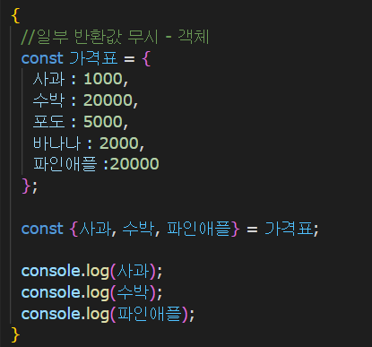

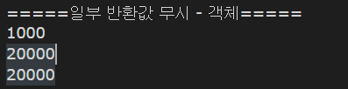
디스트럭처링 (구조 분해 할당)
일부 반환값 무시
배열
객체

Slide 6
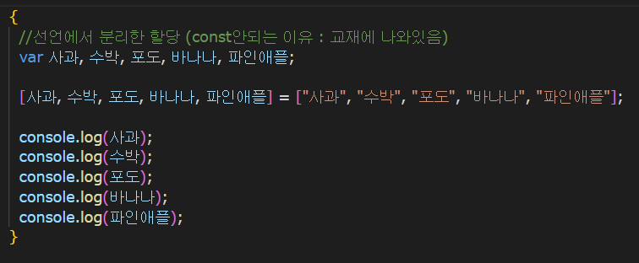
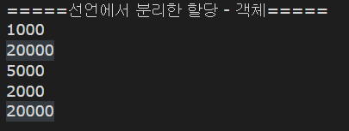
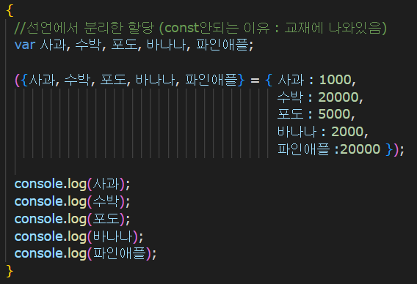
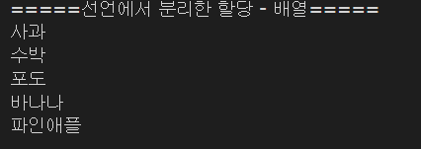
디스트럭처링 (구조 분해 할당)
선언에서 분리한 할당
배열
객체

Slide 7
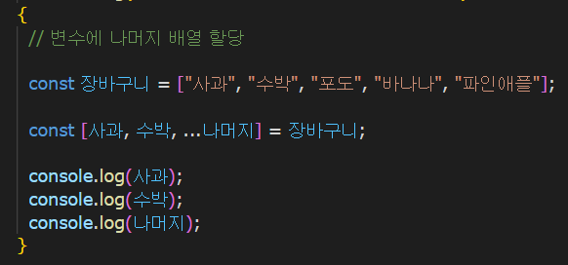
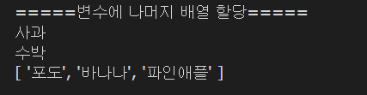
디스트럭처링 (구조 분해 할당)
배열 - 변수에 나머지 배열 할당

Slide 8
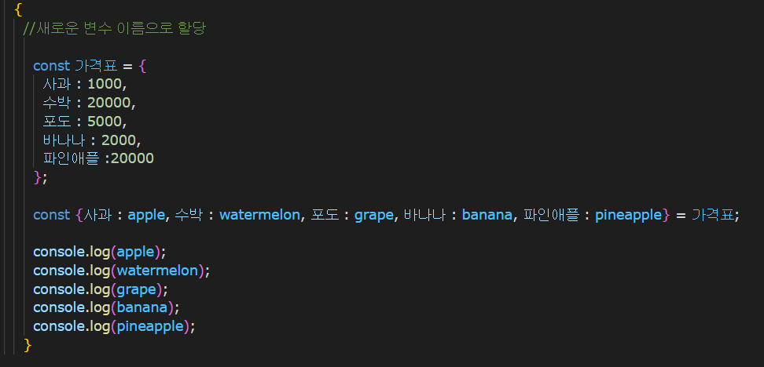
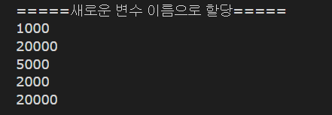
디스트럭처링 (구조 분해 할당)
객체 - 새로운 변수 이름으로 할당,

Slide 9
감사합니다.

